Slide 1
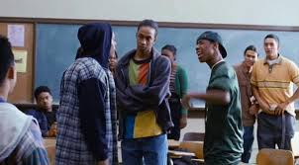
“DIARIOS DE LA CALLE”
Notes:
Enllaç a peli

Slide 2

Violències
Quins tipus de violència veiem a la pel·lícula?

Slide 3
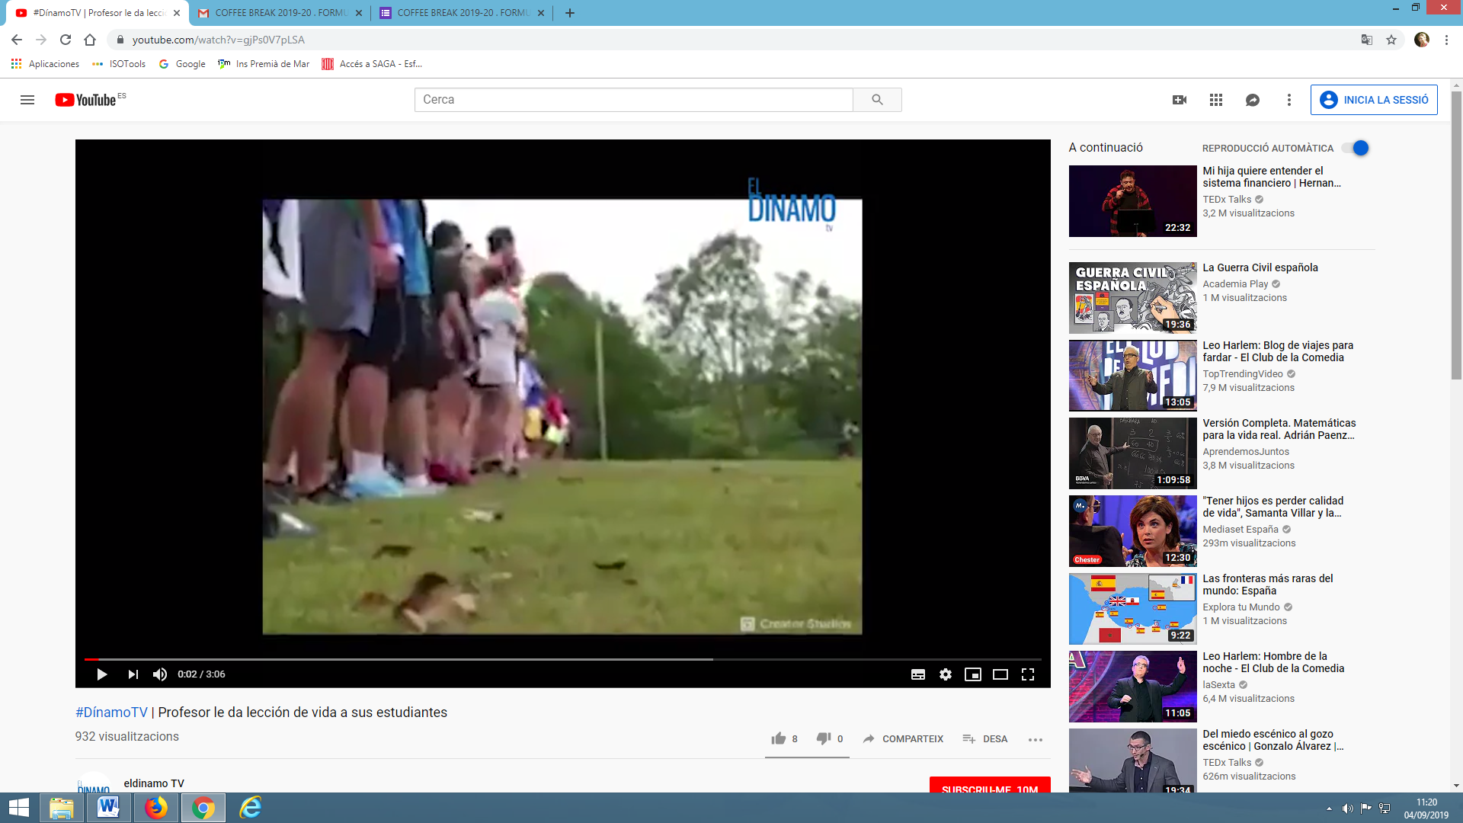
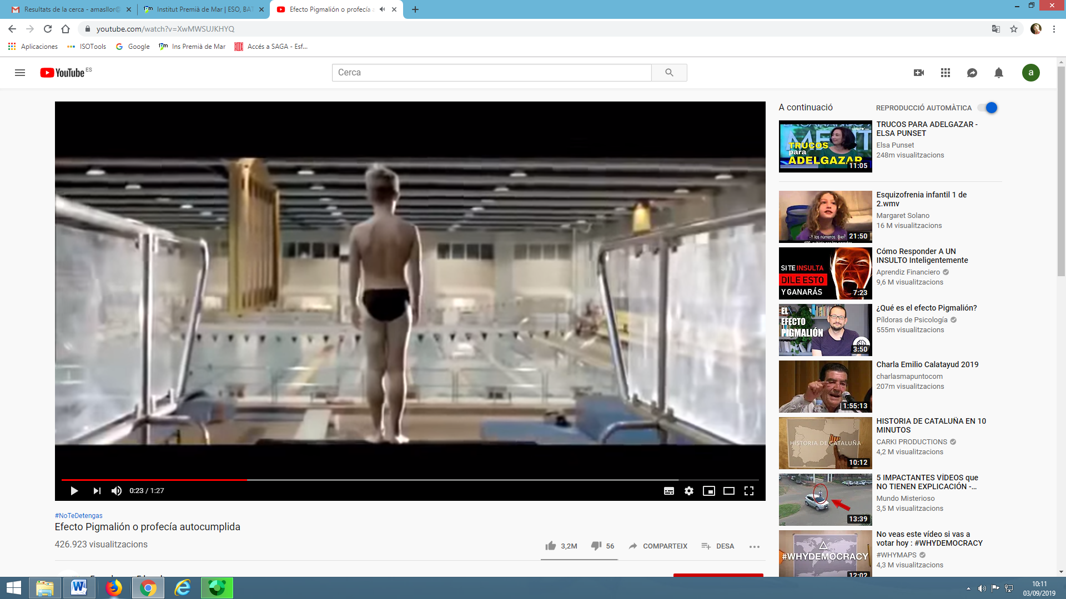

Violència estructural i
EFECTE PIGMALIÓ
Violència estructural
Efecte Pigmalió o profecia d’autocumpliment

Slide 4
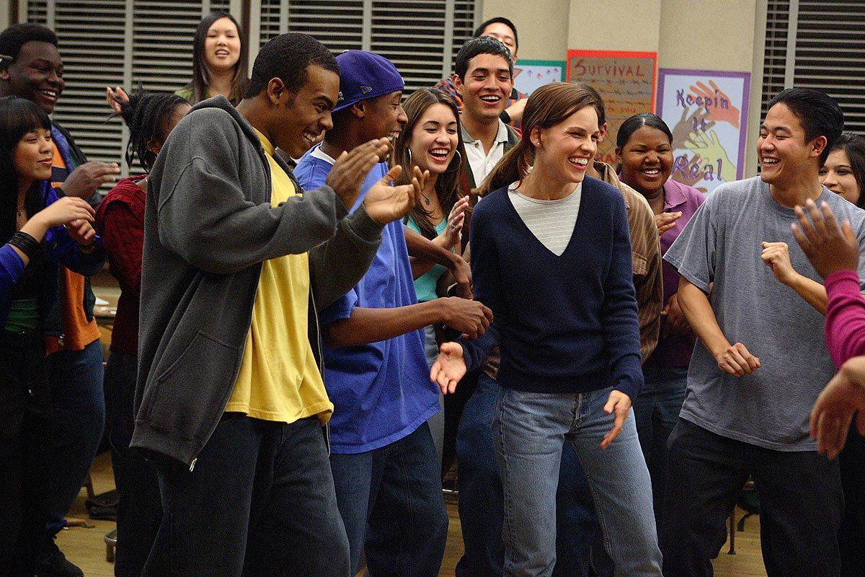
CONCEPTES aplicats
Paradigmes (sólo veo a una blanca).
El perill d’una sola història (diaris)
…”secondly” (exemple nen presó).
El concepte de justícia
El concepte de poder
Els “codis font visuals” (fam, guettos…)
La dissonància cognitiva

Slide 5
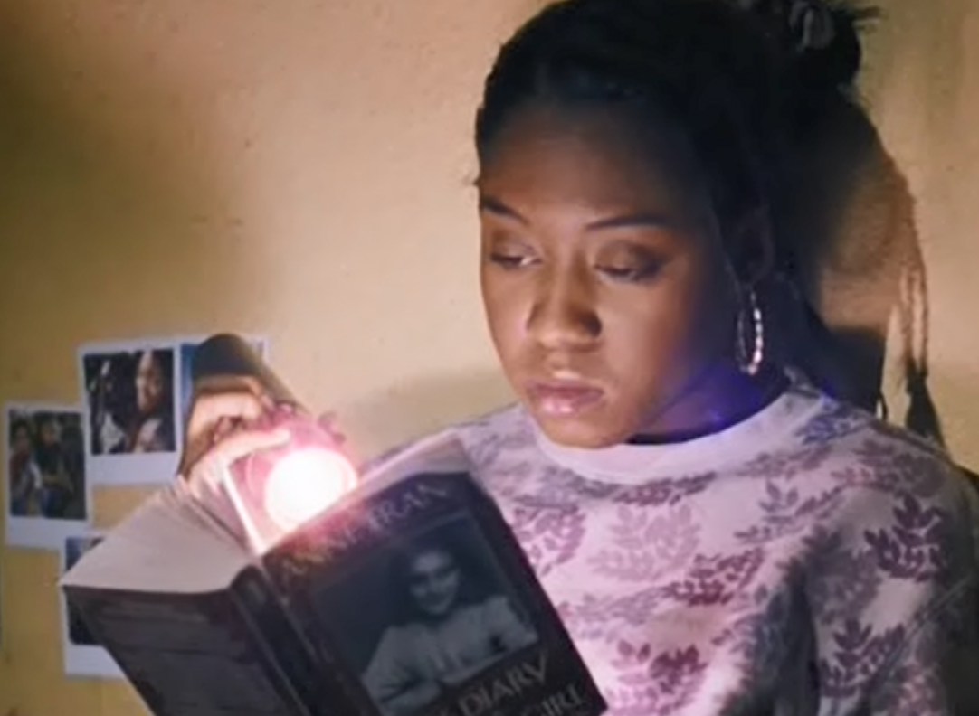
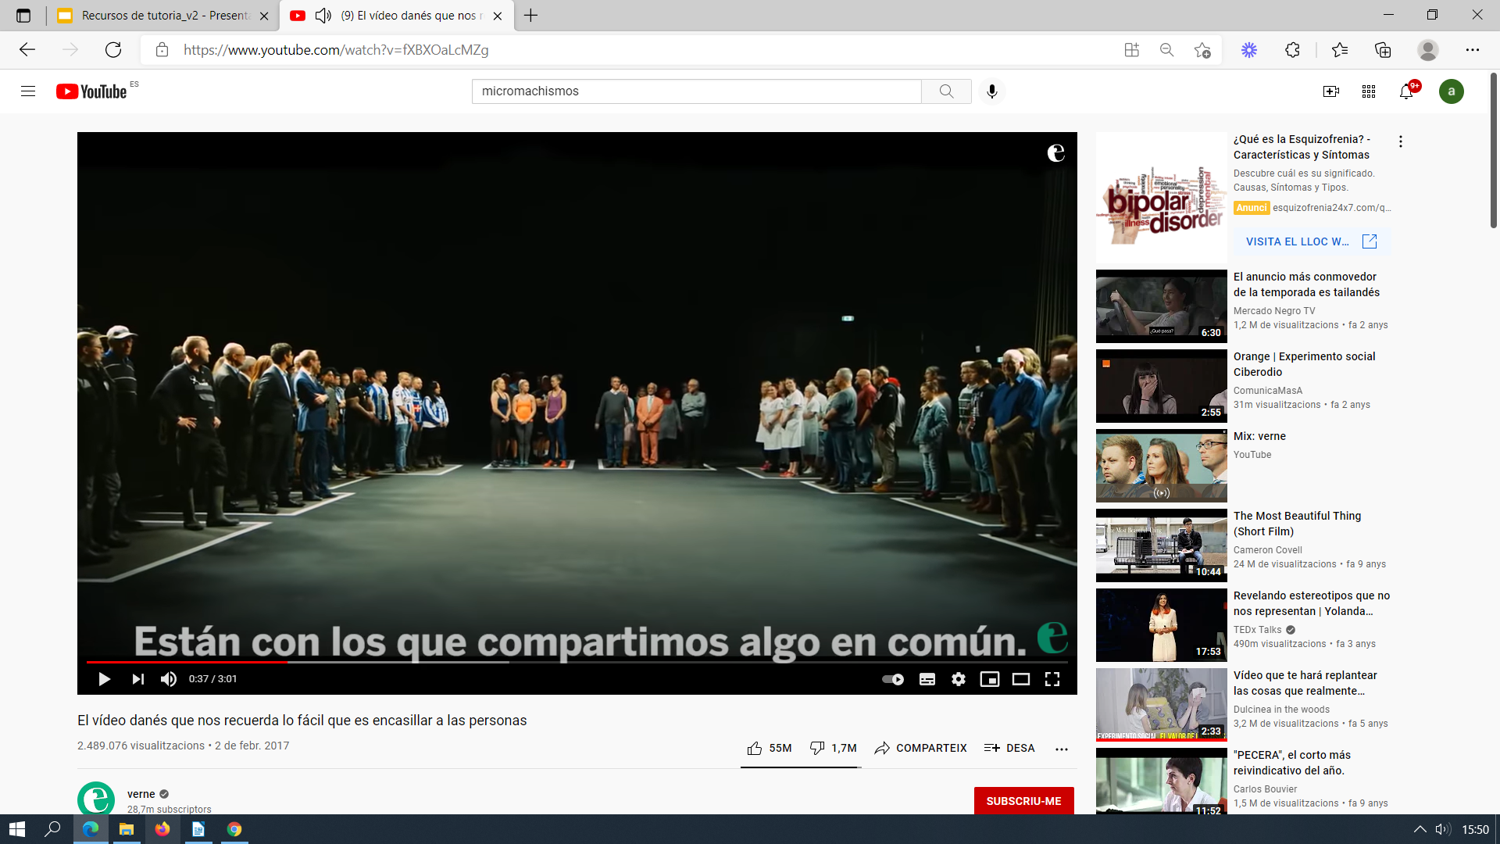
Paradigmes mentals
“Les trae sin cuidado la educación”
“El perill d’encasellar”
Notes:
Exemple COVID 19

Slide 6
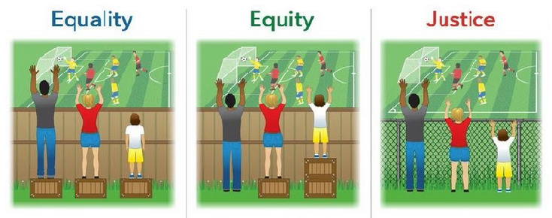
Justícia
Sistema educatiu (“¿Qué nos puedes enseñar tú que suponga un cambio en nuestras vidas?”)

Slide 7
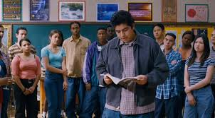
Poder
En què s’assembla la professora a Dexter? (“el entrevistador”)
On resideix el poder? I el lideratge? Eva/James…
“¿Con quién más puedo hablar?” El poder formal vs el poder dels principis (poder moral)

Slide 8
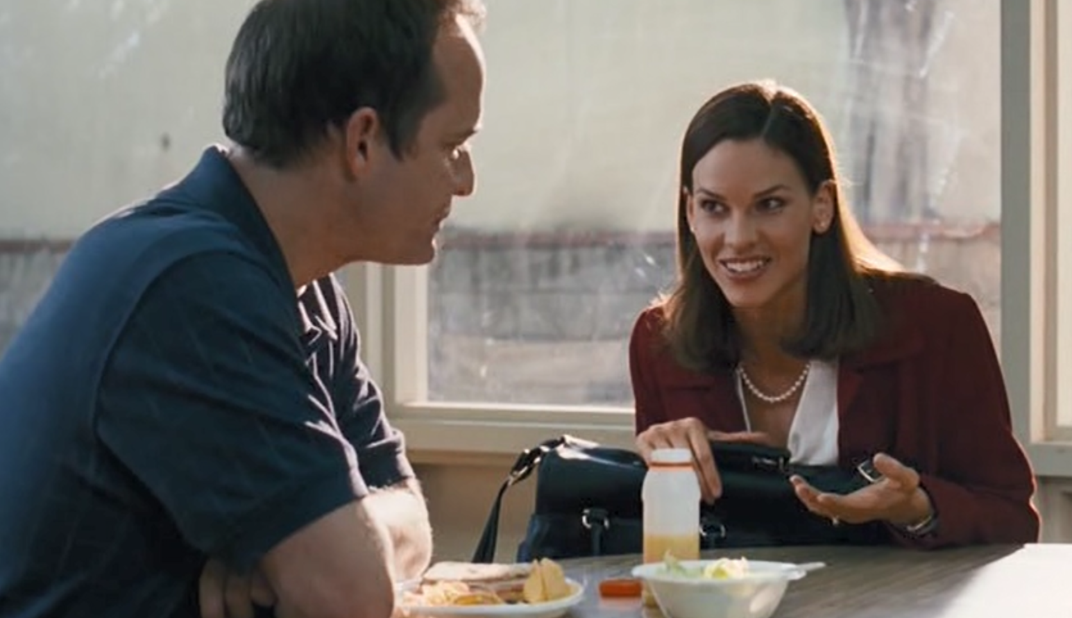
DIRIGIR vs LIDERAR
WARREN BENNIS
Dirigir | Liderar
Administra És una còpia Conserva Es concentra en les estructures Fa valer el control Visió a curt termini Pregunta COM i QUAN Mirada en els beneficis Imita Accepta l’status quo Fa les coses “bé” | Innova És un original Desenvolupa Es concentra en les persones Inspira confiança Perspectiva a llarg termini Pregunta QUÈ i PER QUÈ Mirada a l’horitzó Origina Desafia l’status quo Fa les coses “que s’han de fer”

Slide 9
Dirigir | Liderar
Està legitimat per l’organització i les seves estructures “Know-how” (tecnologia) Organitza i gestiona els recursos disponibles S’encarrega Gestiona, planifica, organitza, controla, delega i realitza ajustaments Manté i accepta l’status quo i les normes establertes “Problem-solvers” Sap usar la tecnologia Èmfasis en els recursos físics i materials Exigeix capacitats tècniques Controla i supervisa els resultats | Legitimat per l’impacte i influència que té sobre els altres “Know-why” (filosofia) Motiva i genera compromís emocional Forma opinió Crea (noves idees, noves estratègies, noves polítiques, noves metodologies…) Canvia l’status quo “Problem-finders” Coneixedor de les persones i potencia els seus valors Èmfasi en els recursos personals i emocionals Exigeix integritat, coherència i fidelitat a principis i valors compartits Forma i assessora els col·laboradors (coach)
FONT: Adaptat de Díaz Carrera, 1994; HayGroup, 2000: 601 Lease, 2006:9-11
Notes:
Liderazgo y motivación de equipos de trabajo, p.20-21; Villace, p.51

Slide 10
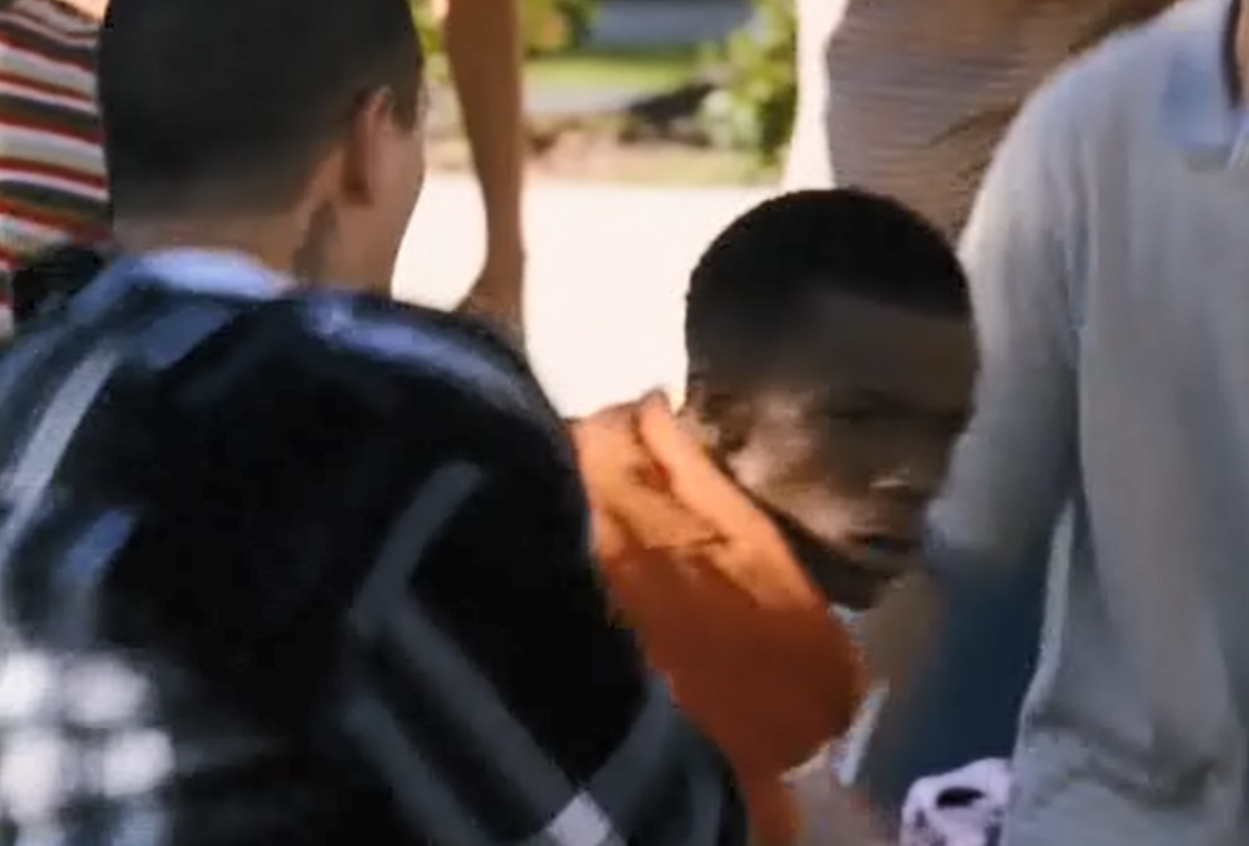
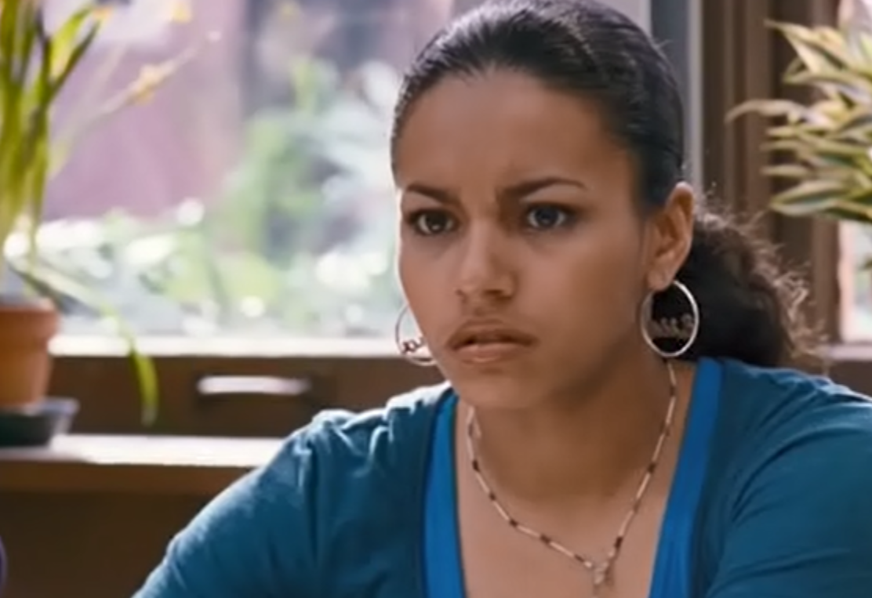
Dissonància cognitiva
Els d’una altra banda són enemics … però ell és innocent
OPCIÓ 1 (genero un 3r element tranquilitzador): el meu pare diu que “aquí no hay nadie inocente”
OPCIÓ 2 (anul.lo un el pensament que no és coherent).
Són enemics? (Diarios de la calle)
Potser el James sap fer entrevistes? (“el entrevistador”)
I si deixo de fumar? (Exemple dissonància cognitiva)

Slide 11
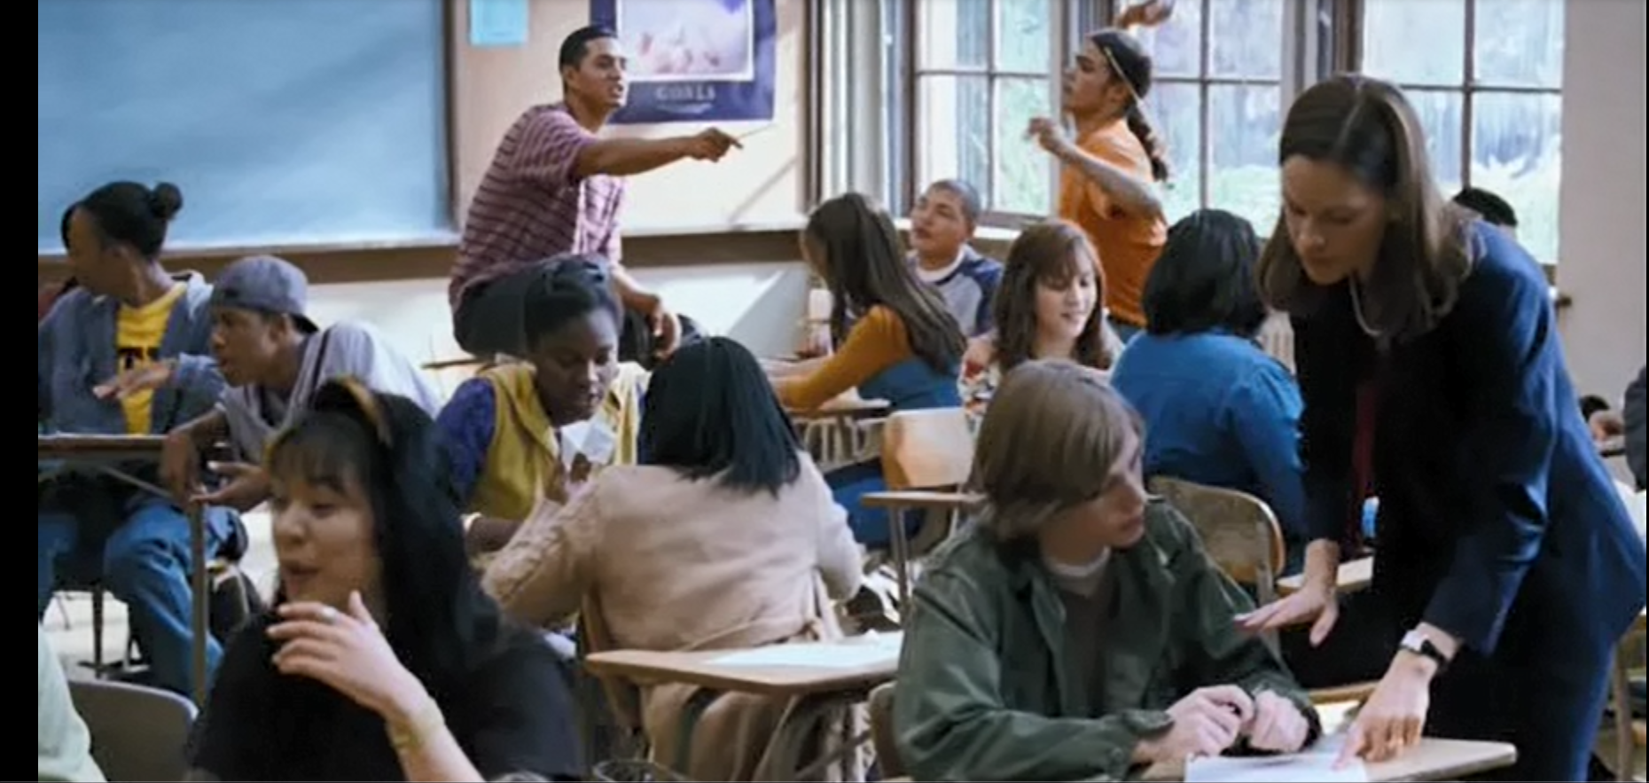
Diarios de la calle
FITXA
“La verdadera lucha hay que librarla en la clase”

Slide 12
Diarios de la calle
FITXA
“Yo sé lo que un blanco puede hacer” /Adams, JS. (Toward an understanding of inequity)

Slide 13
Diarios de la calle
FITXA
Les expectatives

Slide 14
Diarios de la calle
FITXA
Liderant el canvi

Slide 15
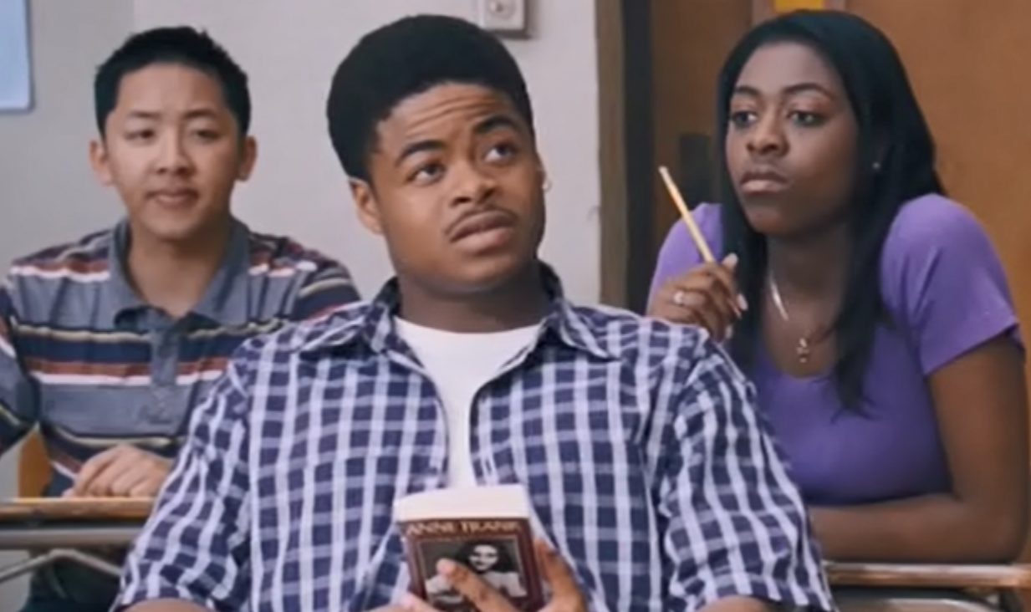
Diarios de la calle
FITXA
Entendre TOTS els relats (importància d’escriure/explicar/escoltar TOTES les històries)

Slide 16
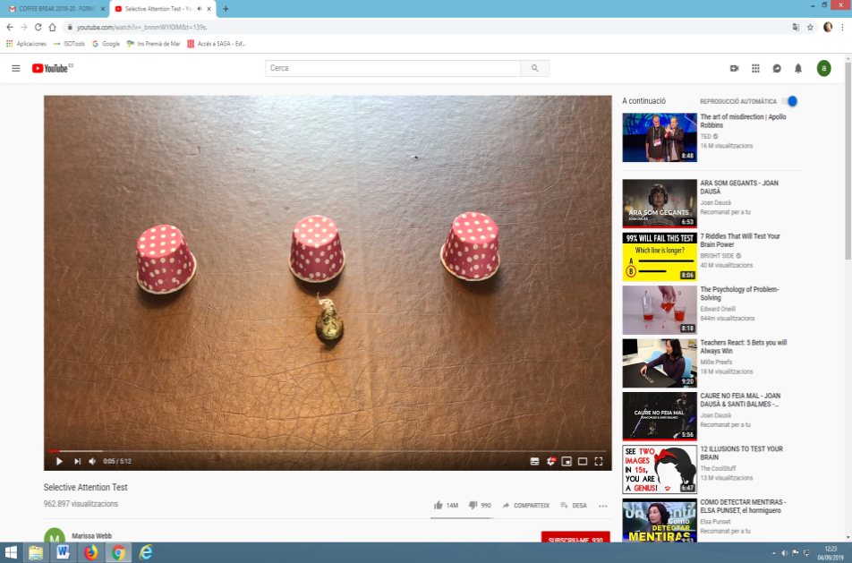
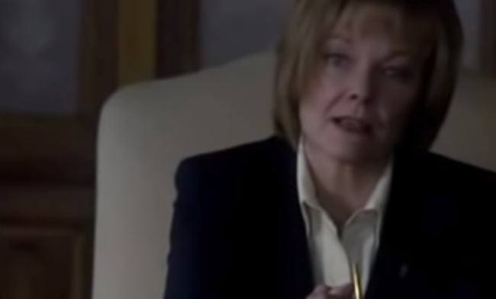
Exercici OBSERVACIÓ
Selective attention test
El bibliotecario

Slide 17
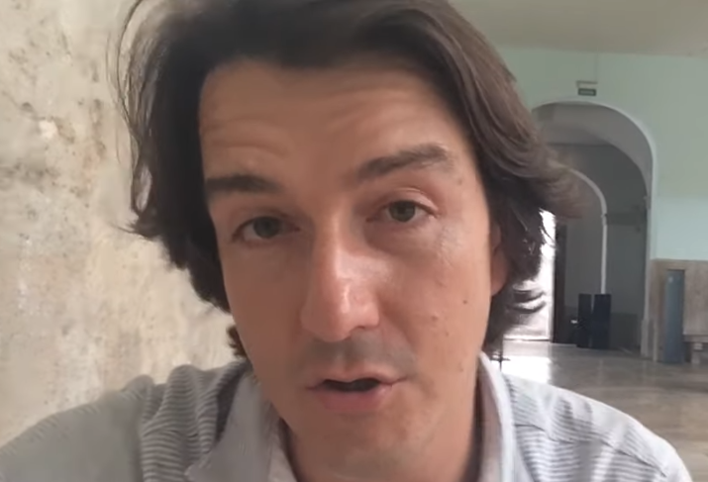
PRIVILEGIS:
La paràbola de la granota bullida

Slide 18
Gestió dels conflictes
5 maneres de negociar
Guanyar/Guanyar (fuig del pensament binari per trobar la 3ª alternativa)
Guanyo/perds (es basa en el poder i la posició, no en principis. Ments defensives. No són creatives ni cooperatives)
Perdo/guanyes (en negociació es considera una capitulació: o cedir o renunciar)
Perdo/Perds (si mai guanya ningú potser no és tant dolent perdre…)
Guanyar/Guanyar o no hi ha tracte (si no es pot aconseguir el guanyar/guanyar és preferible postergar la negociació)

Slide 19
Altres idees que han sortit
Els invisibles s’ho cobren
Dinàmica gestió de conflictes (plàtan)
Mentalitat escassetat/abundància

